Slide 1
Презентация на тему «Кроссплатформенное приложение для предприятия»
Подготовили студенты группы 3703 Галишин Павел Газман Алексей Орлов Максим
Проверил Глебов Глеб Александрович
Санкт-Петербург 2020 год

Slide 2
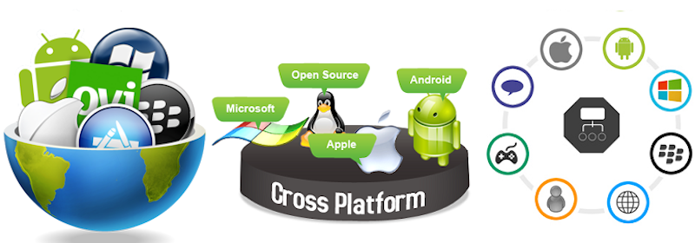
Что такое кроссплатформенность?
Кроссплатформенность — способность программного обеспечения работать с несколькими аппаратными платформами или операционными системами. Обеспечивается благодаря использованию высокоуровневых языков программирования, сред разработки и выполнения, поддерживающих условную компиляцию, компоновку и выполнение кода для различных платформ. Типичным примером является программное обеспечение, предназначенное для работы в операционных системах Linux и Windows одновременно.

Slide 3

Наша идея
Главной идеей нашего проекта - это разработка кроссплатформенного приложения для облегчения работы предприятия чтобы сотрудники выполняли свою работу быстро и качественно.

Slide 4

Наша цель и задачи
Цель: разработка кроссплатформенного приложения
Задачи:
Разработка серверной части
Разработка Desktop-приложения
Разработка мобильного приложения
Разработка сайта(возможно)

